Slide 1
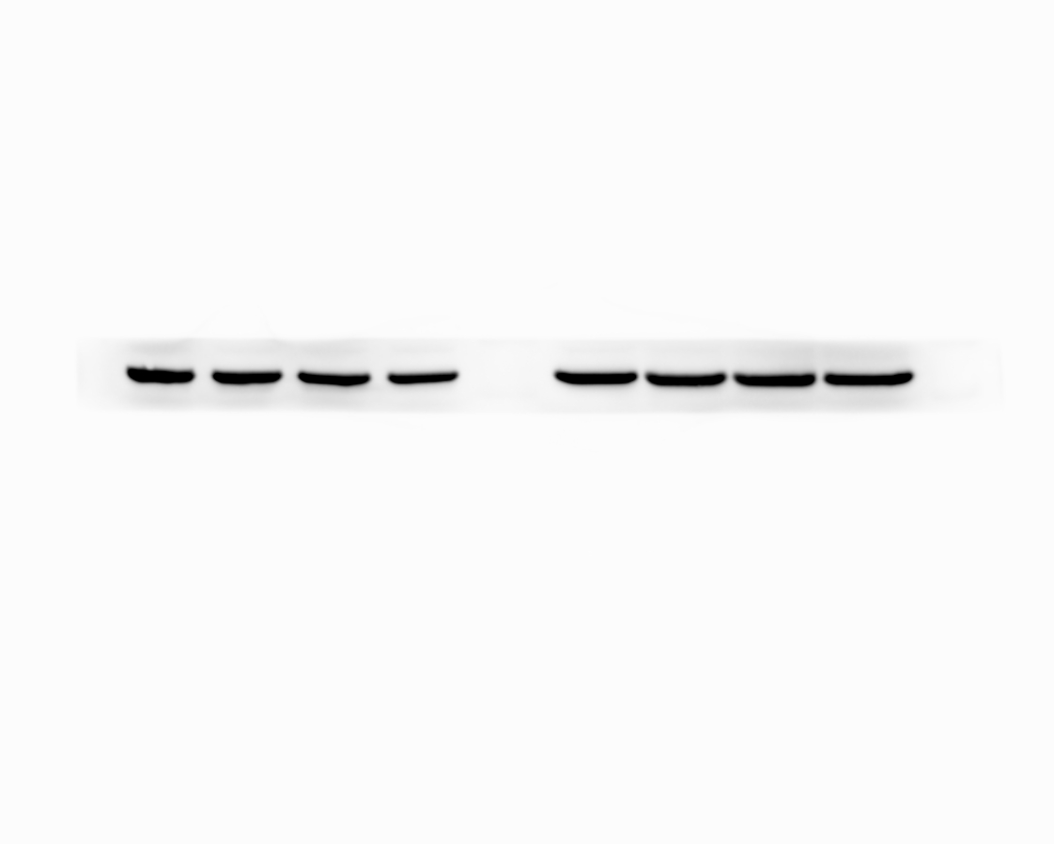
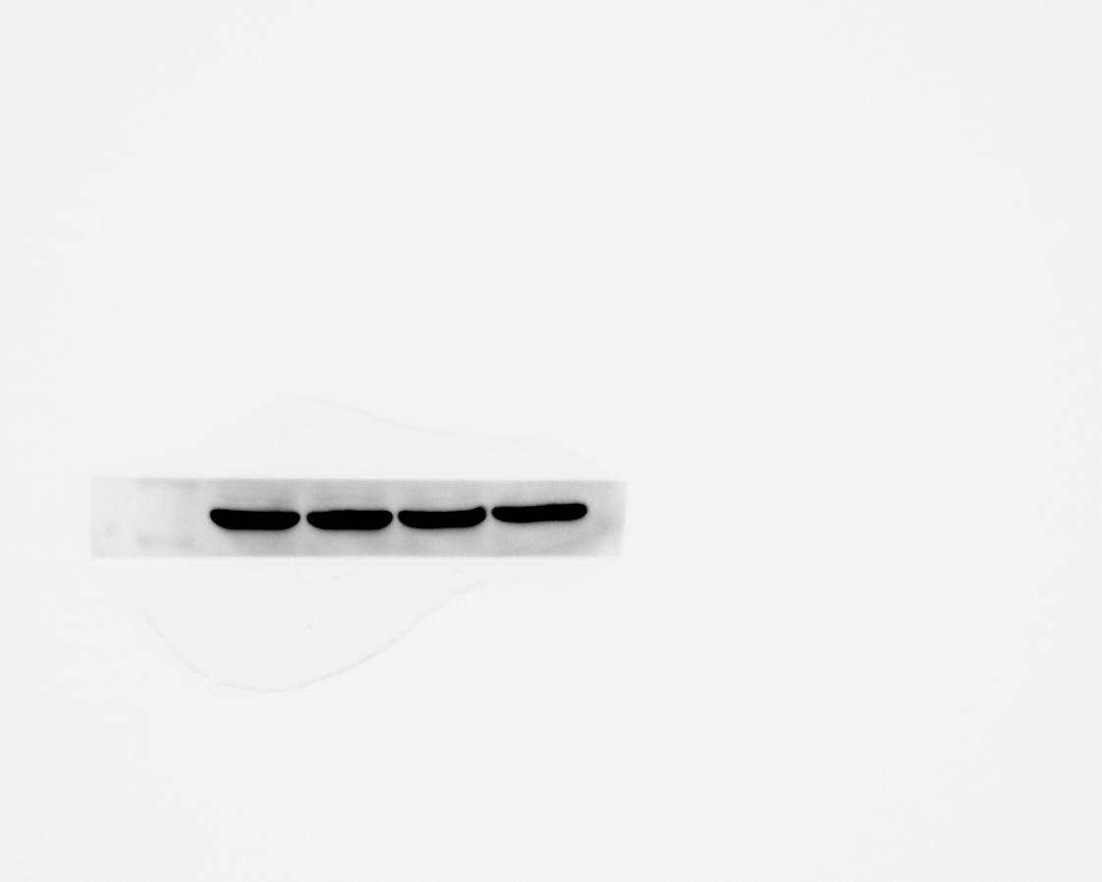
Figure 2 E
Actin 231（source）
Actin 468（source）

Slide 2
Bax 231（source）
Bax 468（source）

Slide 3
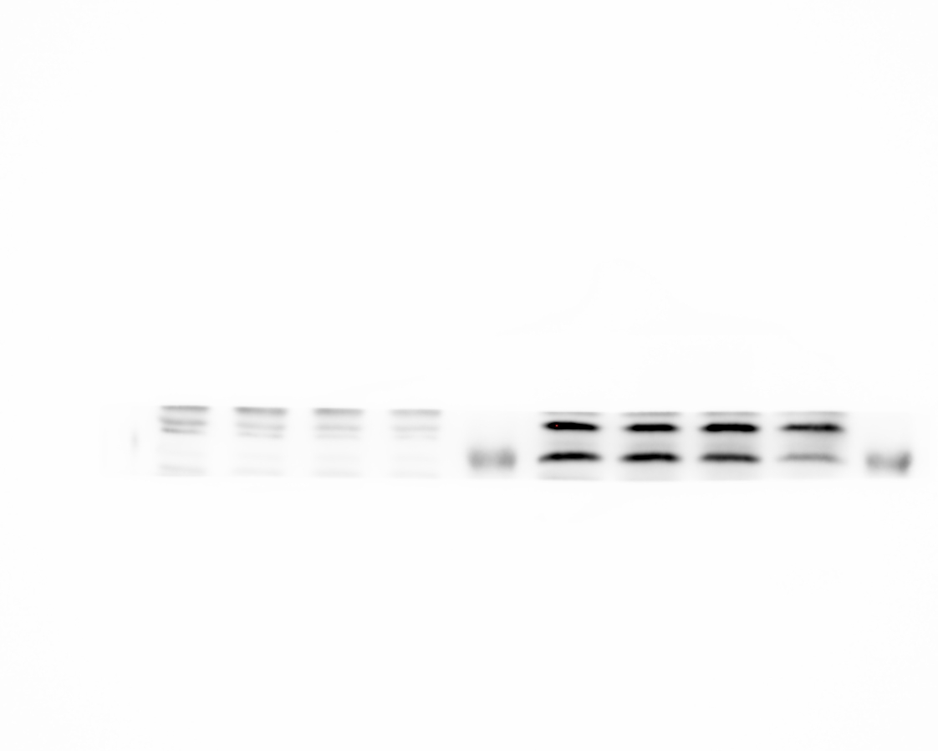
Bcl-2 231（source）
Bcl-2 468（right，source）

Slide 4
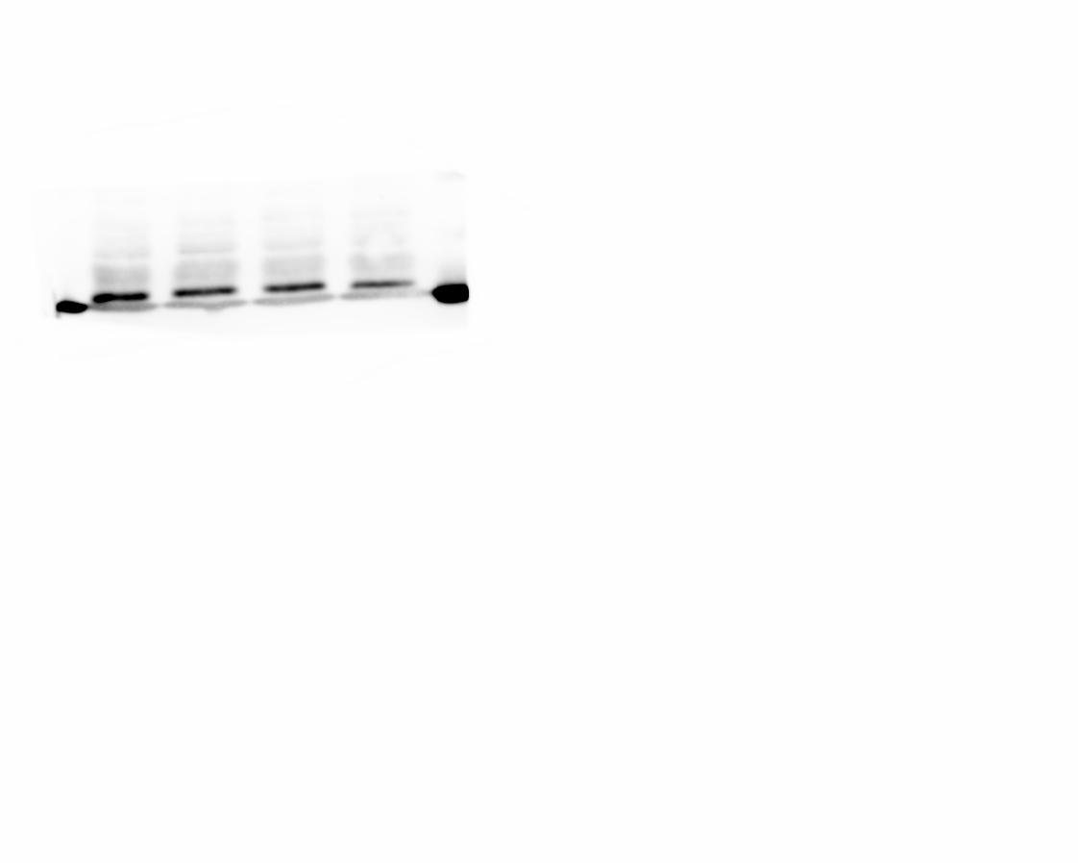
Bcl-xl 231（source）
Bcl-xl 468（left，source）

Slide 5
cleaved-caspase-3 231（right，source）
cleaved-caspase-3 468（left，source）

Slide 6
cleaved-caspase-9 231（right，source）
cleaved-caspase-9 468（left，source）

Slide 7
Cycto-c 231（right，source）
Cycto-c 468（left，source）

Slide 8
Pro-caspase-3 231（left，source）
Pro-caspase-3 468（right，source）

Slide 9
Pro-caspase-9 231 （source）
Pro-caspase-9 468（source）

Slide 10
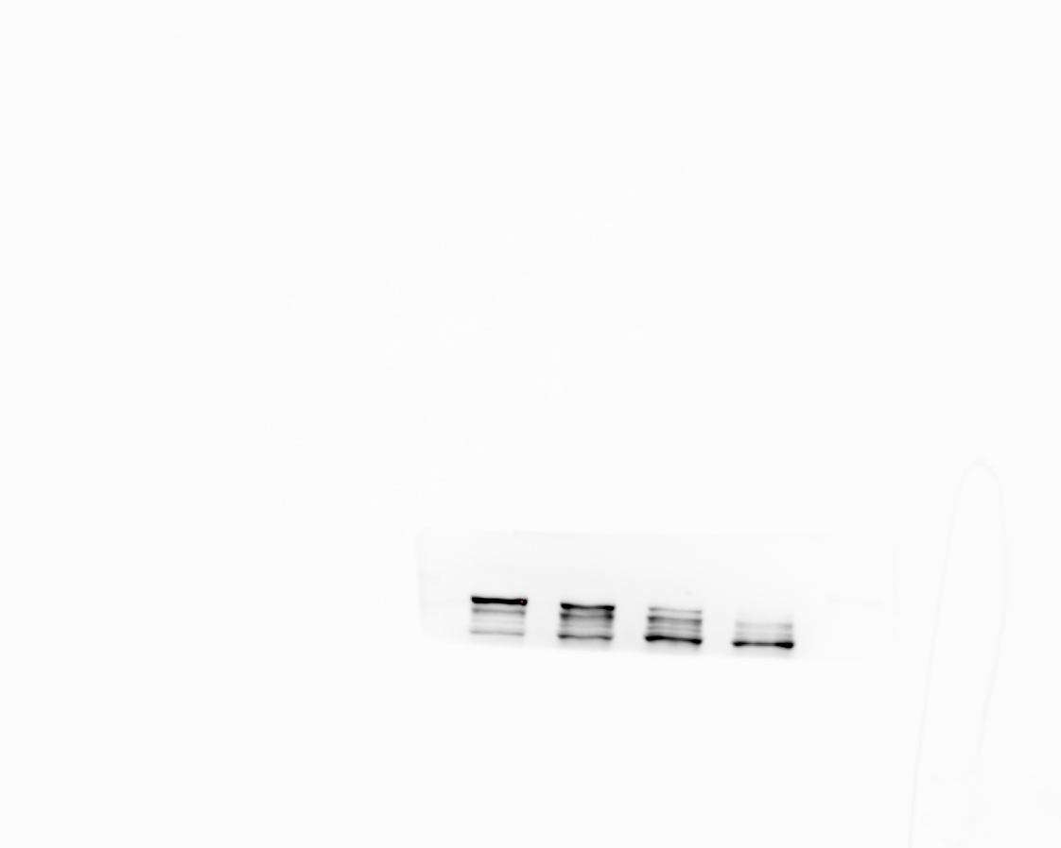
Figure 3 C
ASPP2 231（right，source）
ASPP2 468（source）

Slide 11
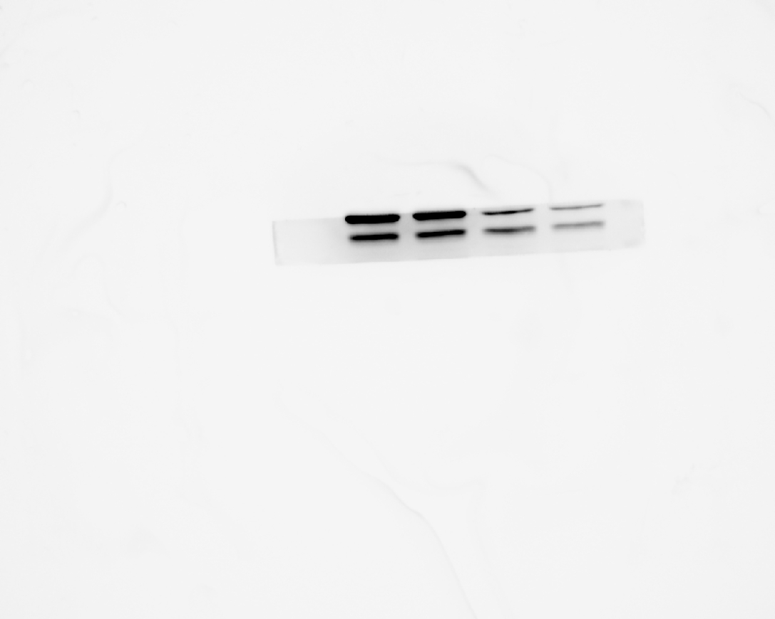
Cyclin B1 231（source）
Cyclin B1 468（source）

Slide 12
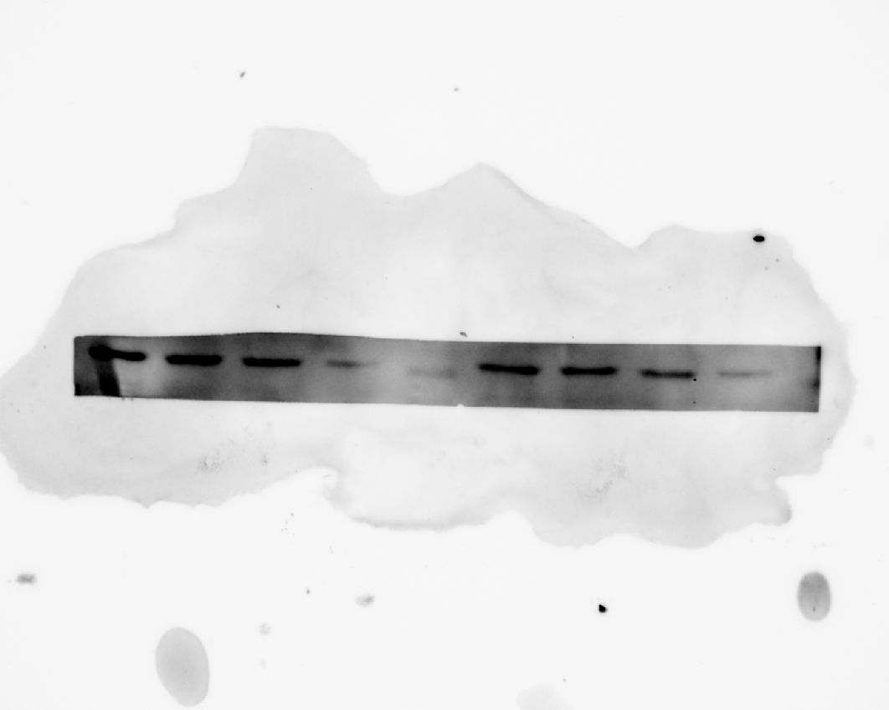
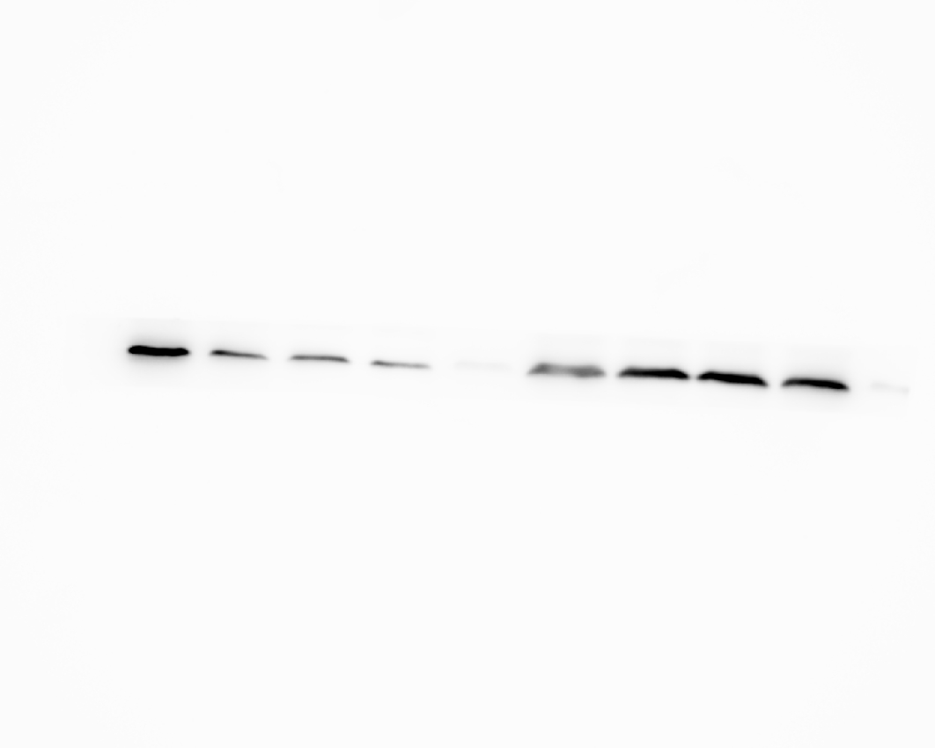
Cyclin D1 231（right，source）
Cyclin D1 468（left，source）

Slide 13
Cyclin E1 231（right，source）
Cyclin E1 468（left，source）

Slide 14
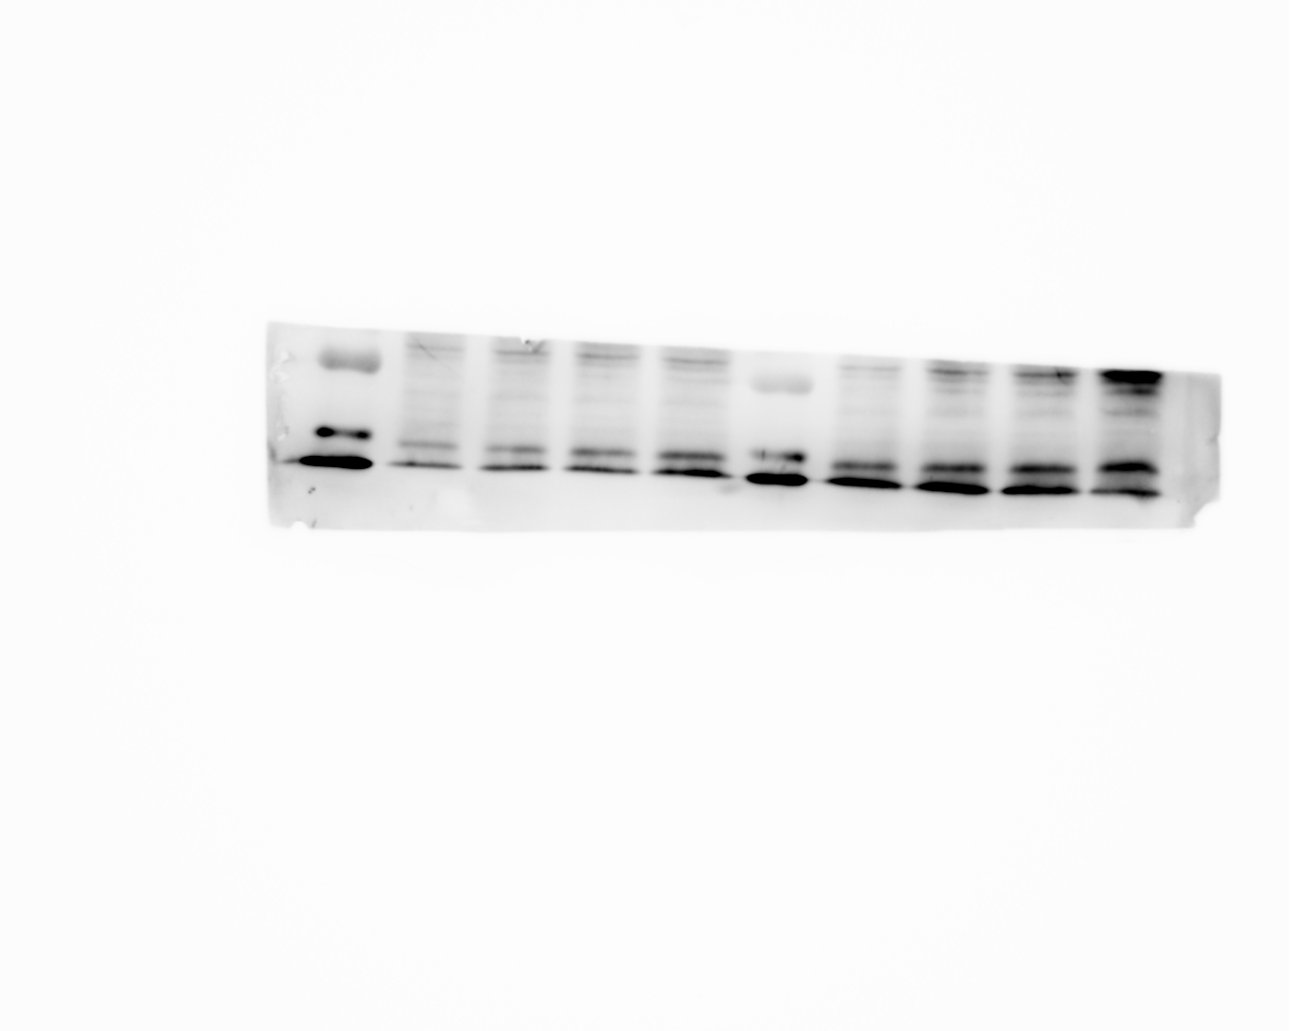
p21 231（right，source）
p21 468（left，source）

Slide 15
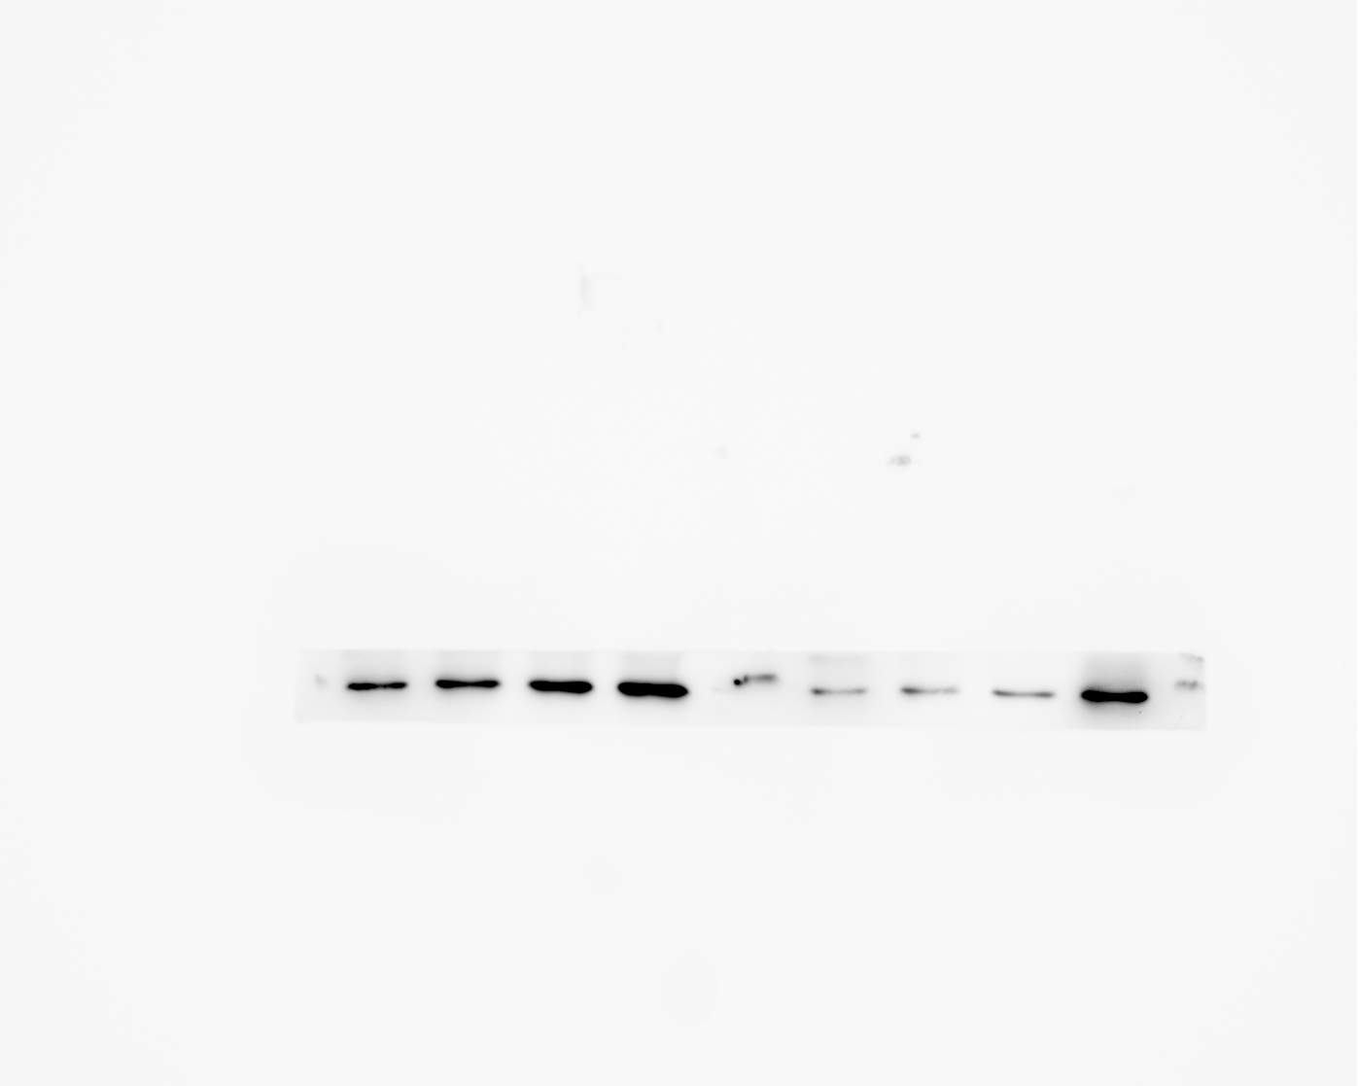
p27 231（right，source）
p27 468（left，source）

Slide 16
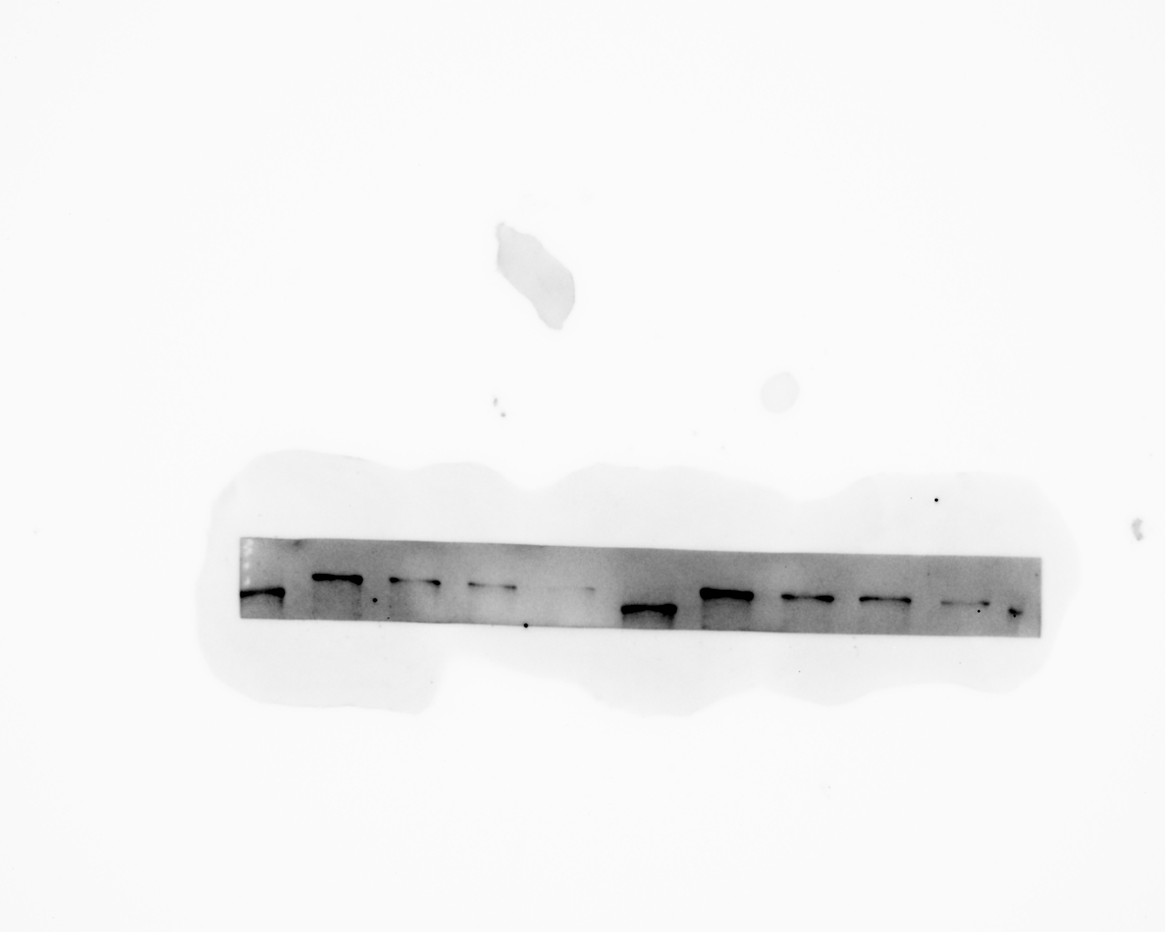
Figure 3 F
E-cadherin 231（right，source）
E-cadherin 468（left，source）

Slide 17
MMP-2 231（source）
MMP-2 468（source）

Slide 18
MMP-9 231（left，source）
MMP-9 468（source）

Slide 19
N-cadherin 468（source）
N-cadherin 231（source）

Slide 20
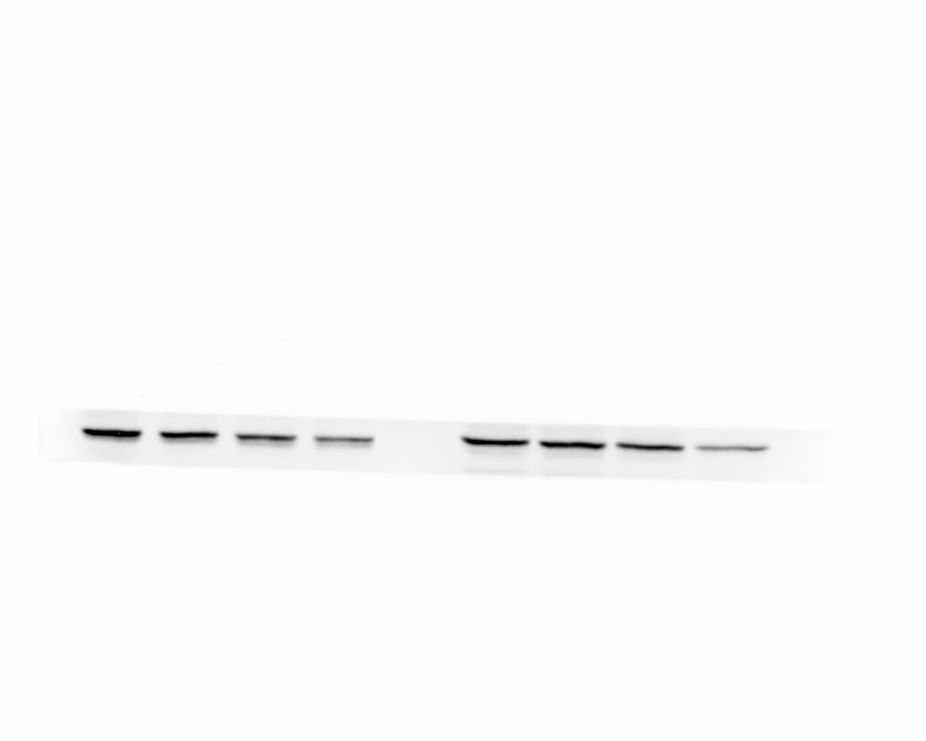
Figure 4 G
FASN 468（right，source）
FASN 231（left，source）

Slide 21
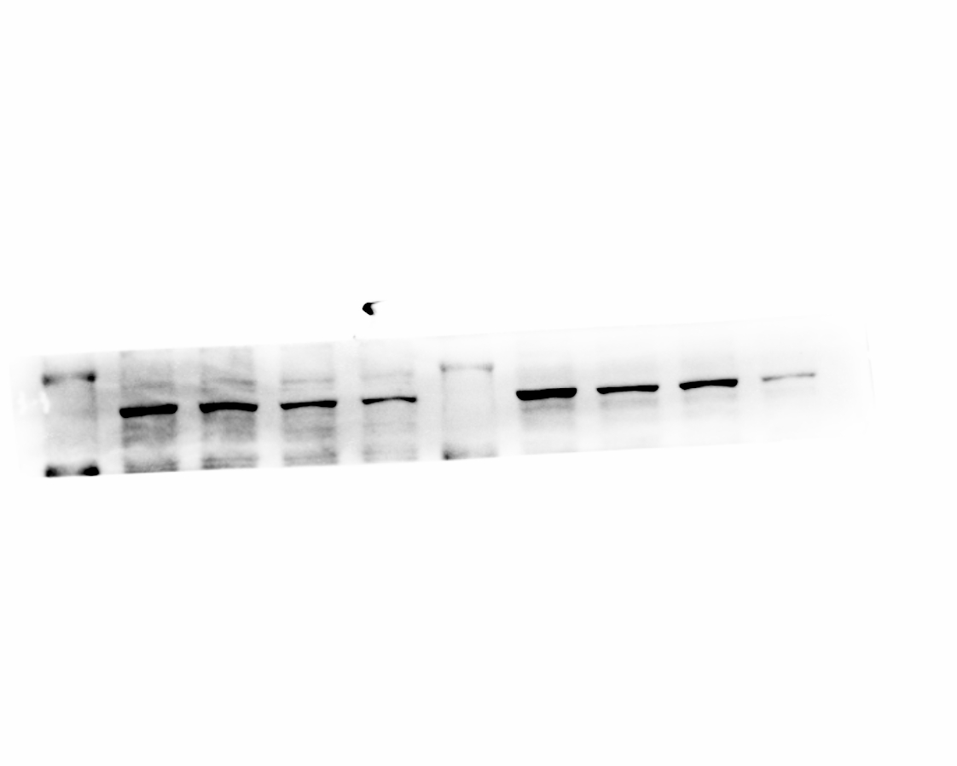
SCD-1 231（left，source）
SCD-1 468（right，source）

Slide 22
SREBP-1 231（left，source）
SREBP-1 468（left，source）

Slide 23

Figure 5 A
Actin2 468（source）
Actin2 231（source）

Slide 24
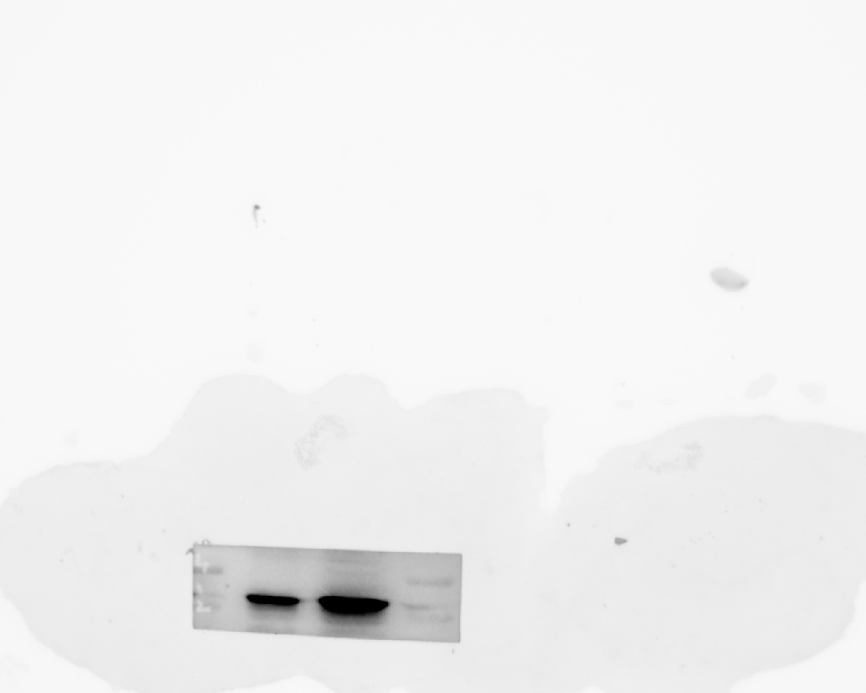
SCD-1 468（source）
SCD-1 231（source）

Slide 25

Figure 5 F
Actin 231（right,source）
Actin 468（left,source）

Slide 26
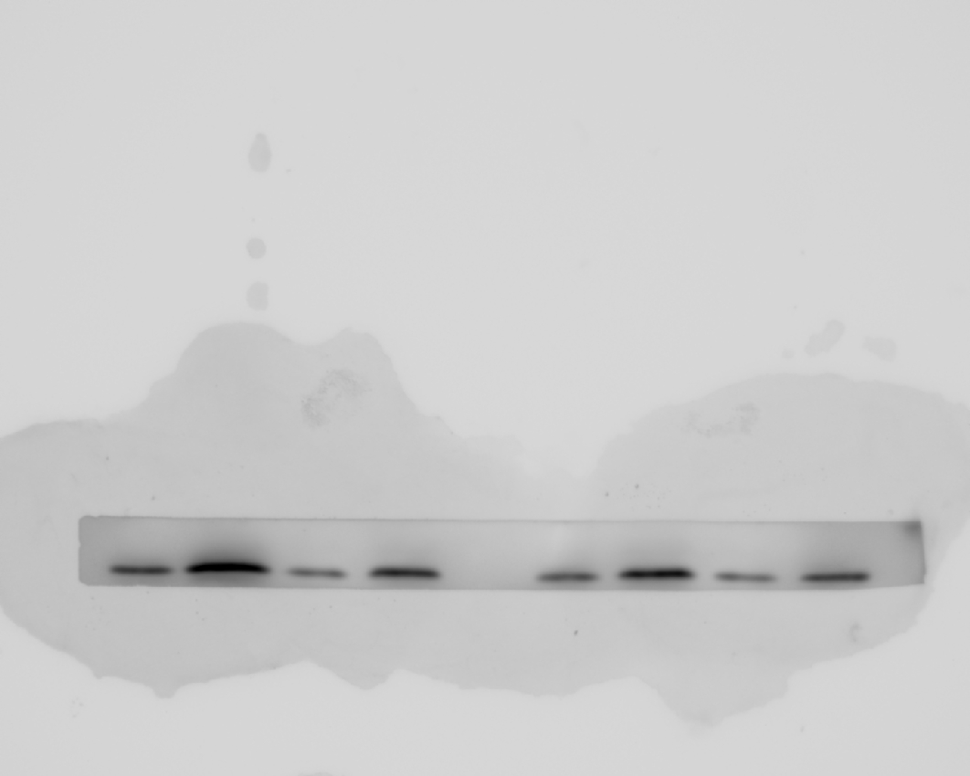
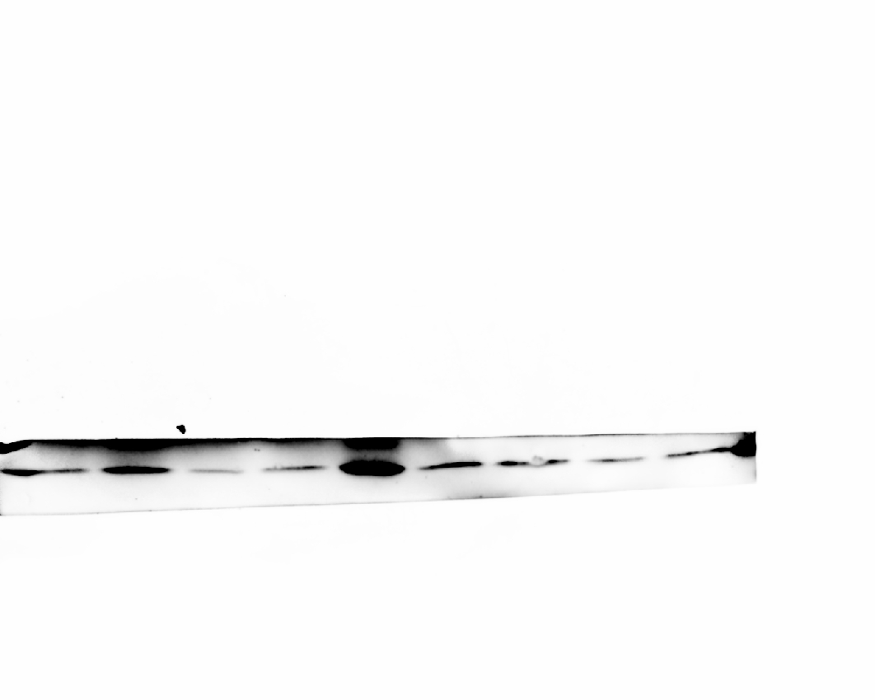
Bax 231（left,source）
Bax 468（left,source）

Slide 27
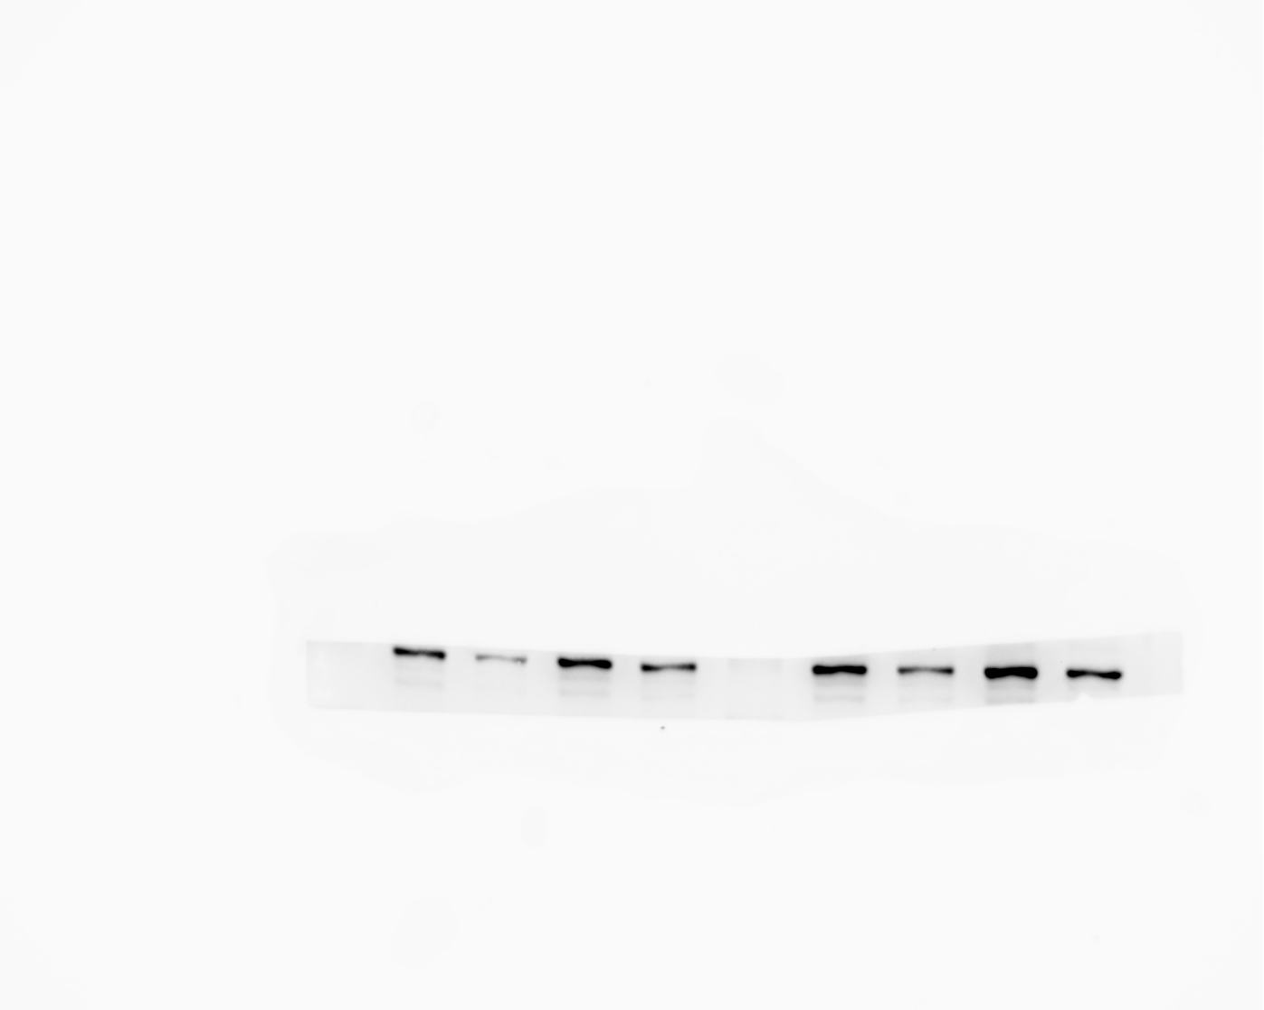
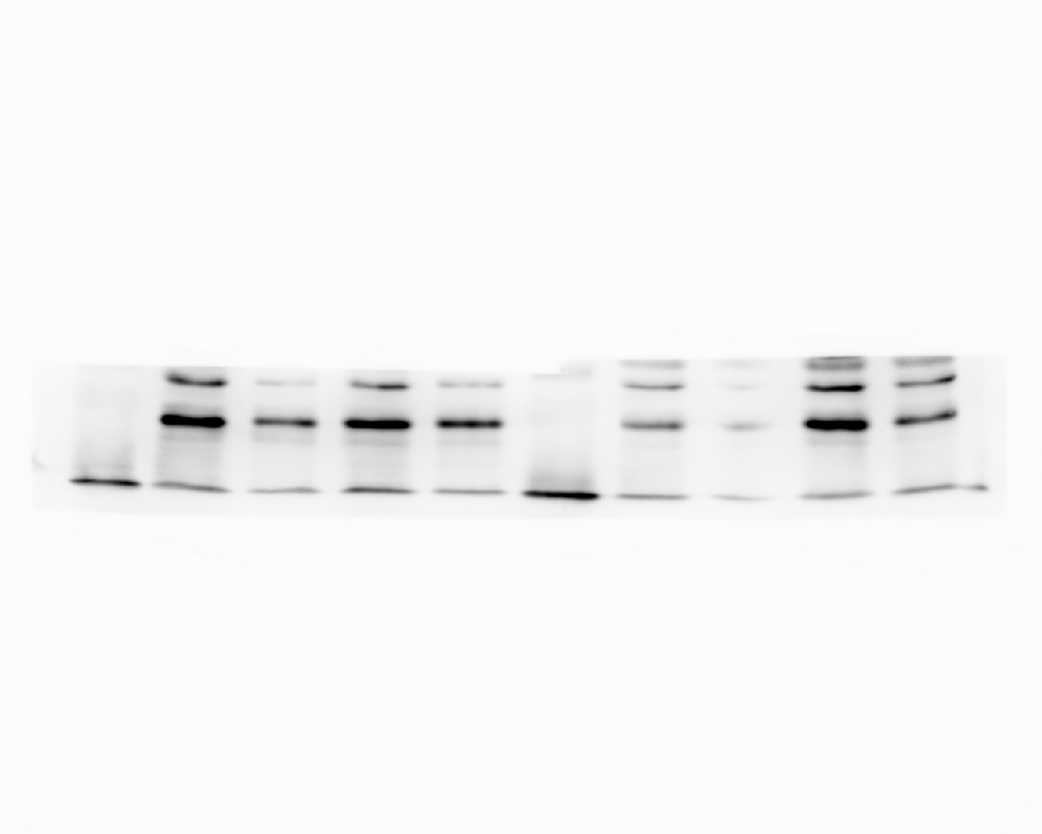
Bcl-2 231（right,source）
Bcl-2 468（left,source）

Slide 28
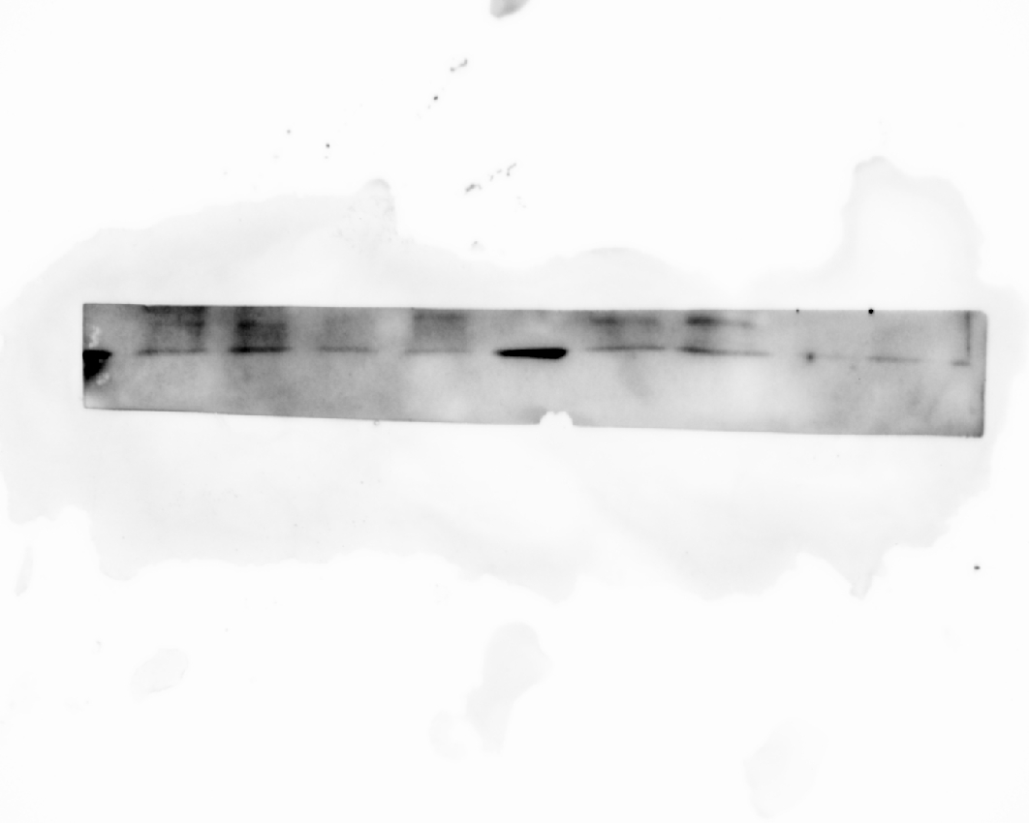
cleaved-caspase-3 231（left，source）
cleaved-caspase-3 468（right，source）

Slide 29
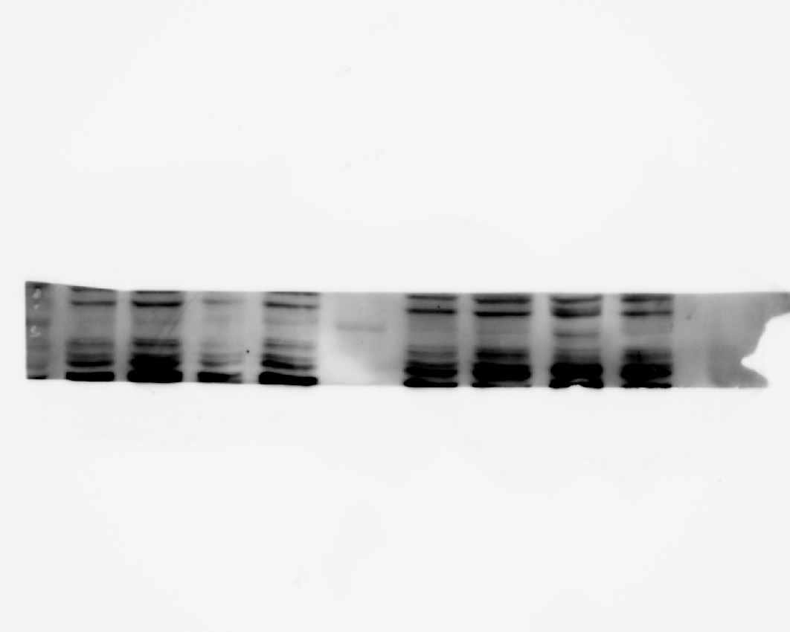
cleaved-caspase-9 231（left，source）
cleaved-caspase-9 468（left，source）

Slide 30
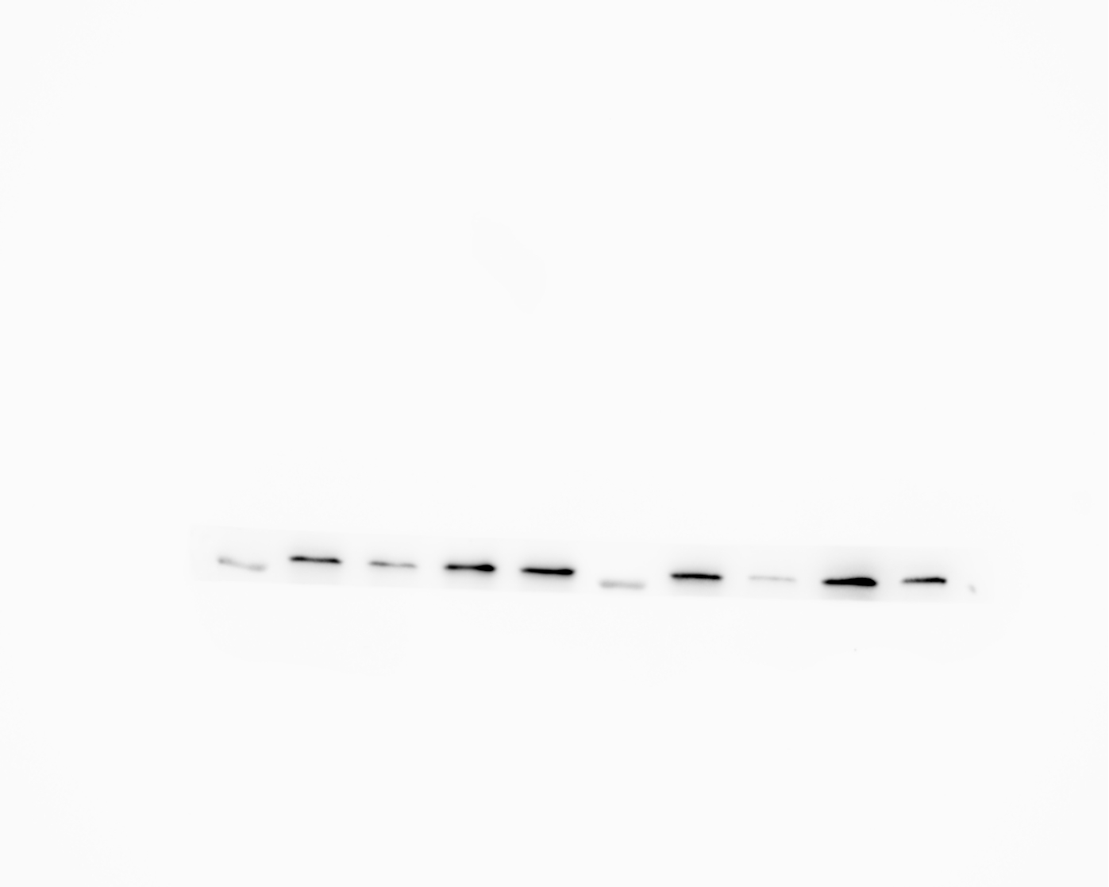
Figure 5 I
Cyclin B1 231（right,source）
Cyclin B1 468（left,source）

Slide 31
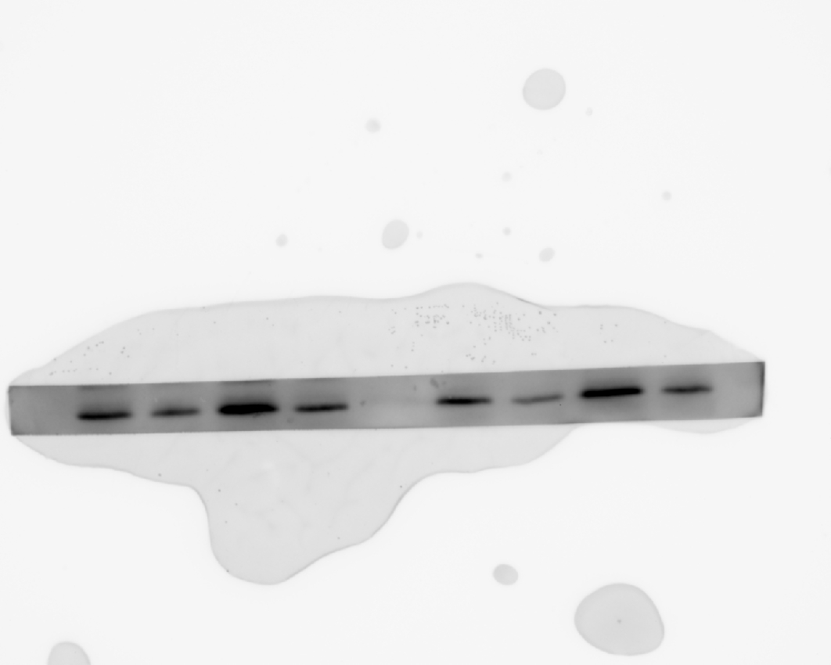
Cyclin D1 231（left,source）
Cyclin D1 468（right,source）

Slide 32
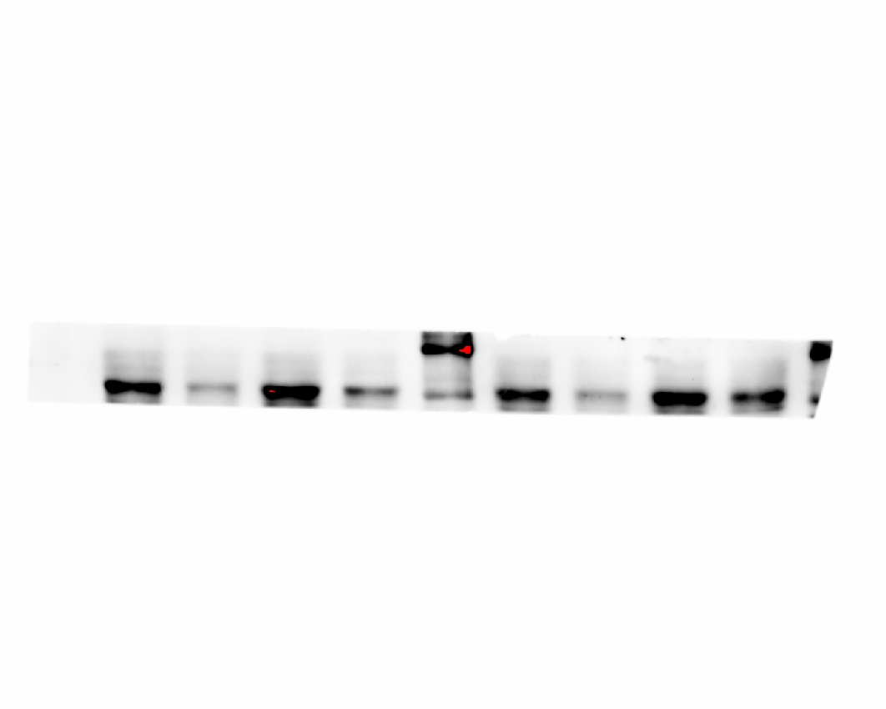
Cyclin E1 231（right,source）
Cyclin E1 468（left,source）

Slide 33
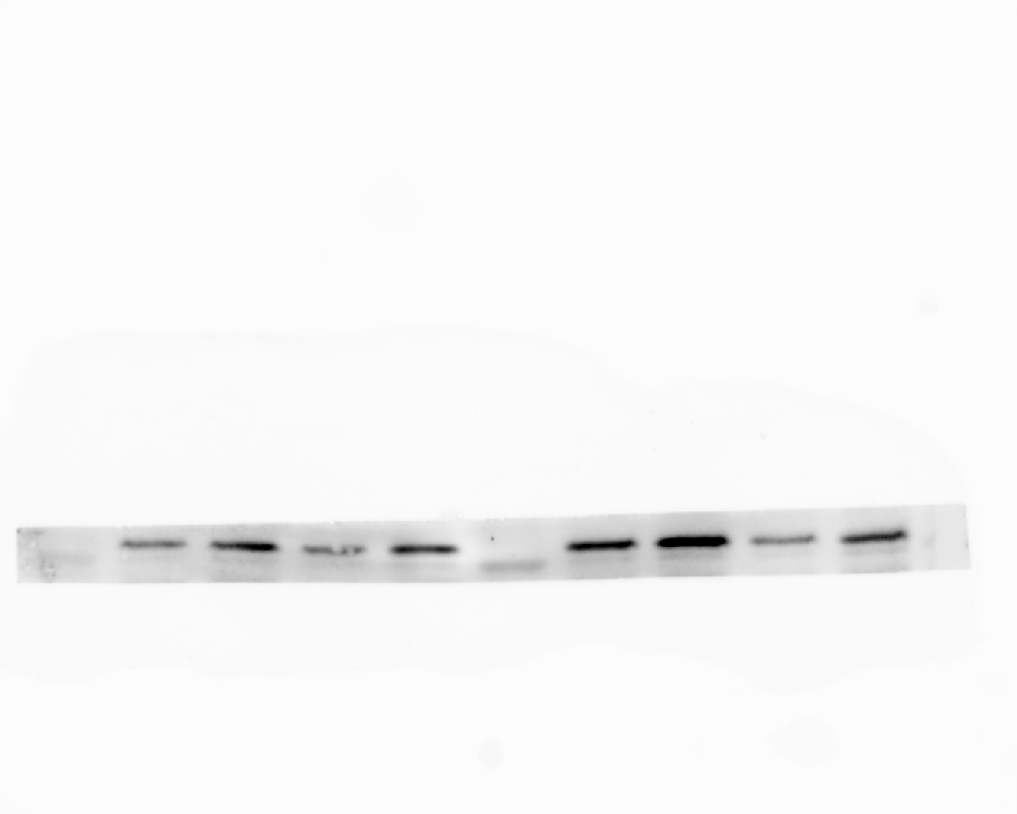
p21 231（right,source）
p21 468（left,source）

Slide 34
p27 468（left,source）
p27 231（right,source）

Slide 35
Figure 6 E
Actin 231（source）

Slide 36
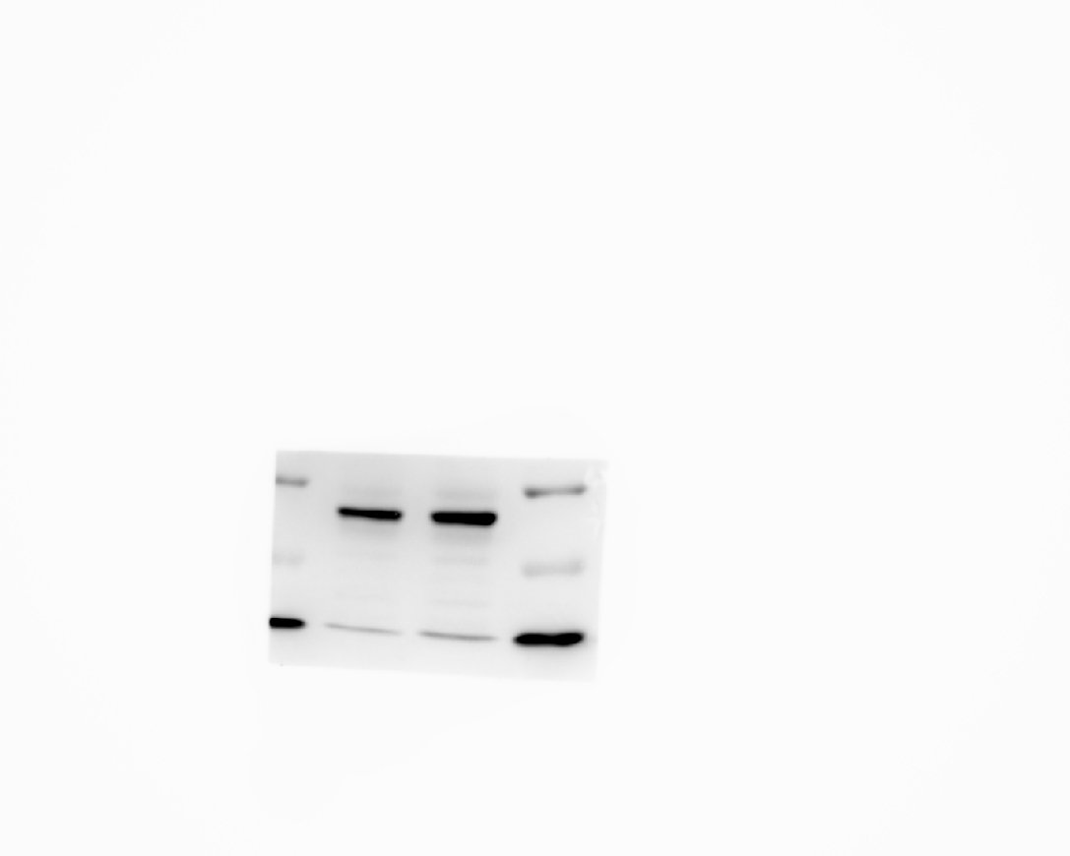
cleaved-caspase-3 231（source）

Slide 37
cleaved-caspase-9 231（source）

Slide 38
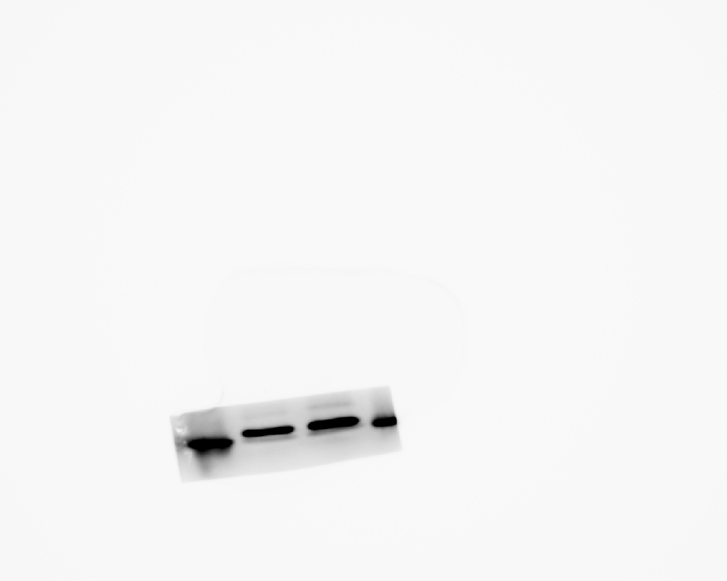
Bax 231（source）

Slide 39
Bcl-2 231（source）

Slide 40
Figure 6 F
Cyclin B1 231（source）

Slide 41
Cyclin D1 231（source）

Slide 42
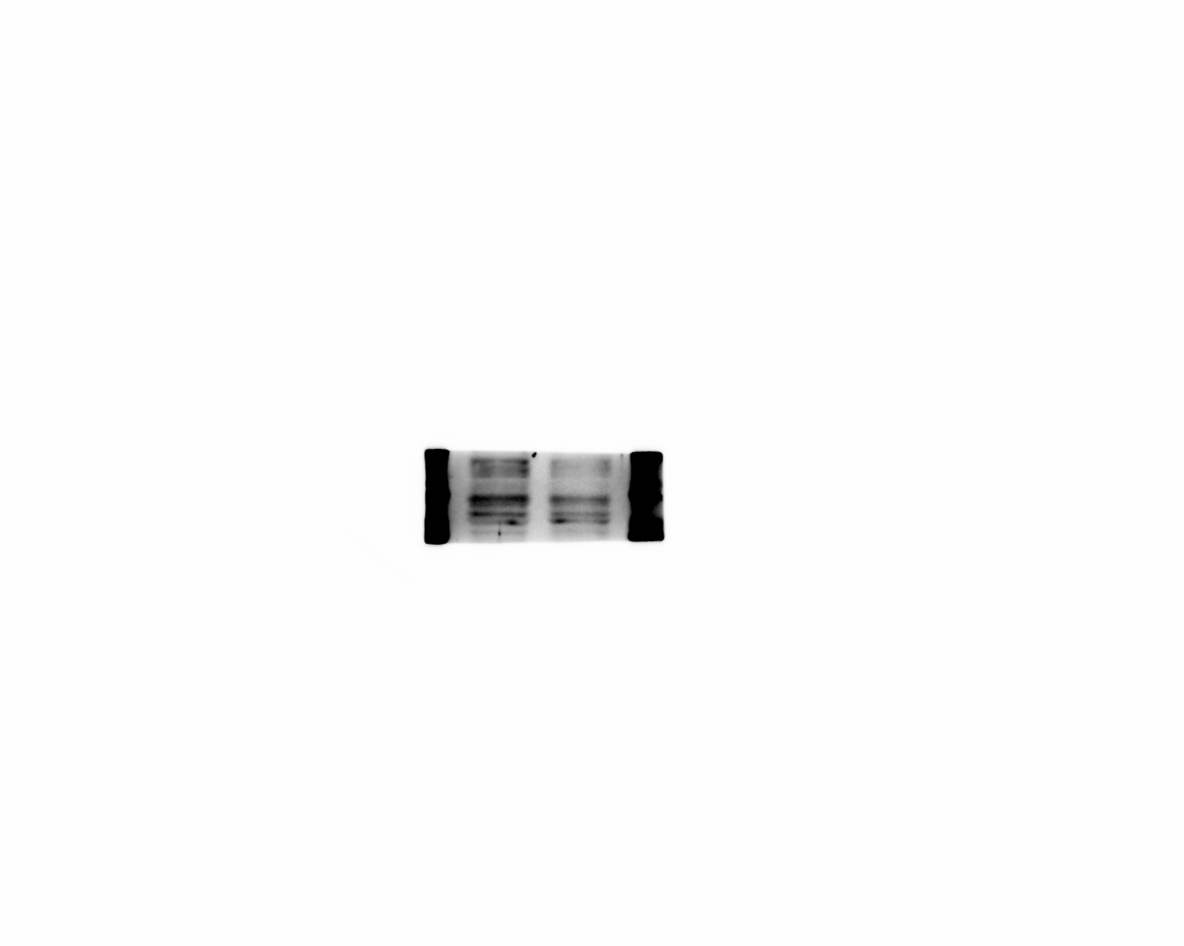
Cyclin E1 231（source）

Slide 43
p21 231（source）

Slide 44
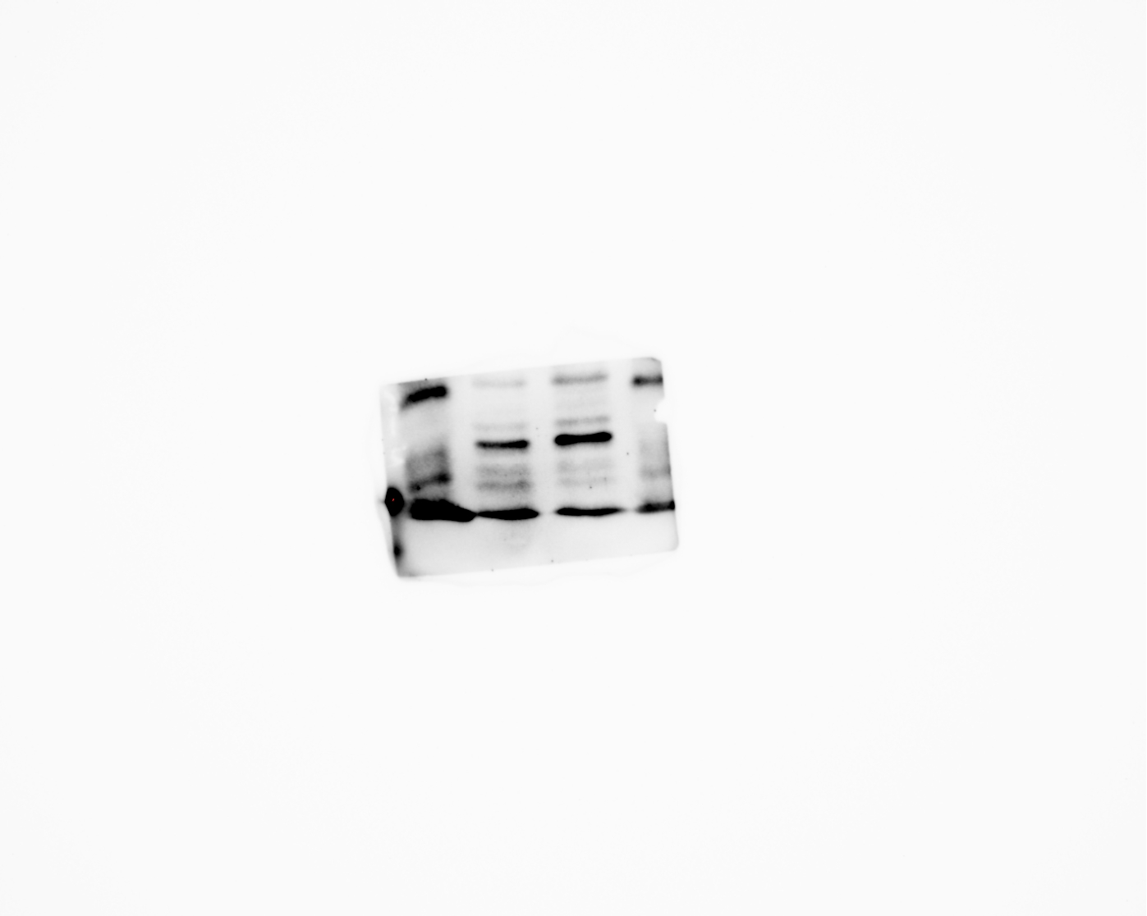
p27 231（source）

Slide 45
Figure 6 G
FASN 231（source）

Slide 46
SCD-1 231（source）

Slide 47
SREBP1 231（source）

